Slide 1
Programma di formazione per le donne Mentalita’ Digitale

Slide 2
Il supporto della Commissione Europea alla produzione di questa pubblicazione non costituisce un'approvazione dei contenuti, che riflettono solo il punto di vista degli autori, e la Commissione non può essere ritenuta responsabile per qualsiasi uso che possa essere fatto delle informazioni in essa contenute
Project number 2021-1-RO01-KA220-ADU-000026741
Notes:
DON’T CHANGE

Slide 3
Il pensiero progettuale è il superpotere del XXI secolo, e le donne sono I supereroi che lo posseggono
Dr. Karen L. Martin, Author
& Design Thinking Expert
Notes:
Insert here a quote related to the module topic

Slide 4
Introduzione al Design thining
4
Sviluppatore: Found.ation

Slide 5
Dopo Aver completato questo modulo sarai capace di:
Scopri il valore della metodologia del pensiero progettuale.
Identificare l'importanza delle aspettative dei clienti durante la progettazione di una nuova soluzione.
Definire gli elementi chiave della prototipazione.
Empatizza le esigenze dei tuoi clienti e definisci meglio i loro problemi.
Comprendi le diverse prospettive che ti portano a risultati migliori.
Crea prototipi a basso costo per testare le tue ipotesi.
Esercitati a camminare sulle scarpe del tuo cliente.
Condividi le tue intuizioni e idee con la tua squadra per diventare un giocatore di squadra migliore.
Diventa più resiliente e ottieni una mentalità per tentativi ed errori.

Slide 6
Processo di Design Thinking

Slide 7
Cosa e’ il pensiero progettuale?
Il Pensiero Progettuale è la mentalità che mira a migliorare la situazione delle persone attraverso le esperienze che hanno.
Il pensiero progettuale offre un quadro per affrontare le sfide e innovare in molte discipline, rendendolo più essenziale per le donne moderne, poiché enfatizza l'empatia e la comprensione dei bisogni degli altri.
Il pensiero progettuale promuove la cooperazione e una varietà di punti di vista, che possono aiutare a promuovere l'uguaglianza di genere sul posto di lavoro. Può anche aumentare la fiducia delle donne nella risoluzione delle sfide e nel contribuire alle loro aziende. Promuove l'assunzione di rischi e la sperimentazione per trovare risposte migliori.
Pensiero
Tradizionale
Pensiero Progettuale
= 4+4 = 2+6 = 4x2 = 12-4 = 24/3
8
8
= 4+4
Scoperta di ciò che è "GIUSTO" o la cosiddetta risposta "CORRETTA".
Scoperta di ciò che FUNZIONA. Un'infinità di POSSIBILI risposte

Slide 8
Metodologia
La metodologia del pensiero progettuale è un approccio alla risoluzione dei problemi che segue un processo strutturato per comprendere ed entrare in empatia con gli utenti, definire problemi, prototipare soluzioni e testarle. È un processo ciclico e iterativo che consente flessibilità e adattabilità. Le cinque fasi principali della metodologia del pensiero progettuale sono:
Empatia: il primo passo è comprendere l'utente e i suoi bisogni, desideri e punti deboli. Questo viene fatto attraverso la ricerca, come interviste, sondaggi e osservazioni.
Definire: il passaggio successivo consiste nel definire il problema e creare una dichiarazione del problema. Questo viene fatto sintetizzando le informazioni raccolte durante la fase di empatia e identificando modelli e intuizioni.
Ideare: il terzo passo è generare idee per potenziali soluzioni. Questo viene fatto attraverso brainstorming, schizzi e altre tecniche di generazione di idee.
Prototipo: il quarto passaggio consiste nel creare un prototipo della soluzione, che può essere un modello fisico, un mockup digitale o una simulazione. Ciò consente di testare e raccogliere feedback sulla soluzione.
Test: The final step is to test the prototype with users and gather feedback. This allows for iterating on the solution and making improvements.

Slide 9
Non lineare
La metodologia del pensiero progettuale non è lineare; è ciclico e iterativo. Consente flessibilità e adattabilità ed è progettato per essere ripetuto più volte. Le cinque fasi del processo di pensiero progettuale possono verificarsi in un ordine diverso o simultaneamente.
Il processo consente il feedback e l'iterazione in modo che i team possano tornare ai passaggi precedenti tutte le volte che è necessario. L'enfasi è sulla comprensione dell'utente e dei suoi bisogni, desideri e punti deboli e sull'utilizzo di tale comprensione per generare soluzioni su misura per lui. È più come un ciclo in cui continui a testare, perfezionare e migliorare le tue idee e soluzioni fino a quando il problema non viene risolto.
Source https://unsplash.com/photos/m2TU2gfqSeE

Slide 10
Progetta una esperienza L'obiettivo di questa attività è motivare i partecipanti a cercare di innovare e differenziarsi attraverso le loro idee.
Passi per cmpletare l’attività
Step1: Disegna un vaso in un minuto. Guarda cosa hanno fatto gli altri
Step2: Ora progetta un modo migliore per goderti i fiori in casa. Guarda cosa hanno fatto gli altri.
Step3: discutere le seguenti domande: In cosa differiscono i due prompt? Quale suggerimento hai preferito? Quale è stato più facile per te?.
TEMPO: 20’

Slide 11
Mentalita’ del pensiero progettuale
Riflessione
Annota i seguenti suggerimenti:
Come ti avvicini in genere alla risoluzione dei problemi?
- Cosa ne pensi della sperimentazione e dell'assunzione di rischi?
- In che modo dai la priorità alle esigenze degli utenti nel tuo processo decisionale?
Azione
Impegnati a provare cose nuove e ad essere aperto al fallimento. Incoraggia te stesso ad affrontare progetti o sfide che sono al di fuori della tua zona di comfort.
Prendi l'abitudine di parlare e osservare regolarmente le persone che saranno interessate dal problema che stai cercando di risolvere.
Sforzati di cercare prospettive diverse e di collaborare con persone di diversa estrazione e discipline.

Slide 12
Per saperne di piu’ su questo modulo:
The Explainer: Cosa e’ il pensiero progettuale?:
https://www.youtube.com/watch?v=_WI3B54m6SU
Definire il pensiero progettuale : https://designthinking.ideo.com/

Slide 13
Approccio Umano

Slide 14
L’importanza dell’approccio incentrato sll’ uomo
Un approccio incentrato sull'uomo è un aspetto importante del pensiero progettuale perché si concentra sui bisogni e sui desideri dell'utente finale.
Considerando l'utente in ogni fase del processo di progettazione, possiamo creare soluzioni più pertinenti, utili e utilizzabili.
Nel complesso, un approccio incentrato sull'uomo è essenziale per creare progetti pertinenti, utili e divertenti per l'utente finale.

Slide 15
Il design incentrato sull'utente porta a prodotti e servizi migliori: concentrandosi sull'utente, i progettisti possono creare soluzioni che soddisfano le esigenze e le aspettative del pubblico di destinazione. Ciò si traduce in prodotti e servizi che hanno maggiori probabilità di avere successo sul mercato.
L'empatia guida l'innovazione: mettendosi nei panni dell'utente, i designer possono acquisire una comprensione più profonda delle esigenze dell'utente e proporre soluzioni innovative che rispondano a tali esigenze in modo unico e creativo.
Un approccio incentrato sull'uomo porta a una migliore esperienza dell’utente: considerando l'utente durante tutto il processo di progettazione, i progettisti possono creare un'esperienza utente più intuitiva, fluida e piacevole.

Slide 16
Capire gli utenti
Raccolta di informazioni sul pubblico di destinazione attraverso metodi come interviste agli utenti, osservazioni e test di usabilità
Acquisire informazioni dettagliate sulle esigenze, i comportamenti, le motivazioni e i punti deboli dell'utente
Creazione di user per aiutarti a capire ed entrare in empatia con l'utente
Utilizzo delle informazioni acquisite dalla ricerca sugli utenti per sviluppare una profonda comprensione del punto di vista dell'utente
Tecniche come giochi di ruolo e storytelling per aiutarti a metterti nei panni dell'utente e comprendere le sue esigenze e motivazioni a un livello più profondo
L'importanza dell'empatia nel design perché aiuta a creare soluzioni rilevanti e significative per l'utente
Innovazione
Empatizzare e ottenere prospettive diverse

Slide 17
Sfida di empatia L'obiettivo di questa attività è motivare i partecipanti ad ascoltare i punti di vista degli altri e ottenere prospettive diverse.
Passi per completare l’attività
Step 1: in gruppi di 3-4, seleziona un punto di pittura specifico nella vita quotidiana delle donne.
Step2: Conduci brevi interviste e combinale con le tue esperienze personali per raccogliere quante più informazioni possibili sui bisogni, i desideri e le difficoltà degli utenti.
Step3: Presenta le tue scoperte al resto della classe. Ci sono somiglianze tra i risultati dei gruppi? Quante prospettive diverse hai trovato per lo stesso problema?.
TEMPO: 20’

Slide 18
Nelle scarpe degli altri
RIFLESSIONE
Annota i seguenti suggerimenti:
Come si raccolgono e si considerano diverse prospettive quando si risolve un problema?
Come puoi cercare attivamente e incorporare prospettive diverse nel tuo processo di risoluzione dei problemi in futuro?
AZIONE
Pratica regolarmente l'empatia mettendoti nei panni degli altri. Cerca di capire i loro bisogni e desideri e come vedono il mondo.
Cerca di incorporare il pensiero progettuale nella tua routine quotidiana, che sia al lavoro, a casa o nella vita personale.

Slide 19
Per saperne di piu’ su questo modulo:
IDEO – Cosa e’ il design incentrato sull’uomo? : https://www.youtube.com/watch?v=musmgKEPY2o
HBS – Cosa e’ il design incetrato sull’uomo?: https://online.hbs.edu/blog/post/what-is-human-centered-design

Slide 20
Mentalita’ per tentativi ed errori

Slide 21
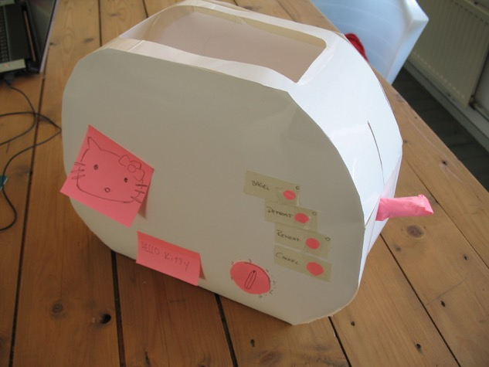
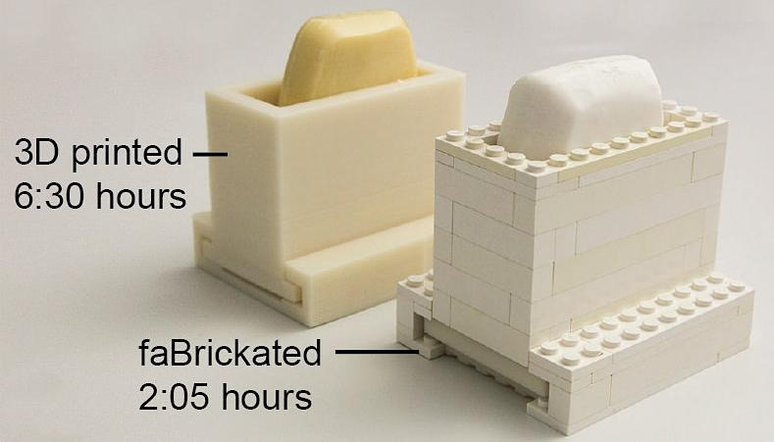
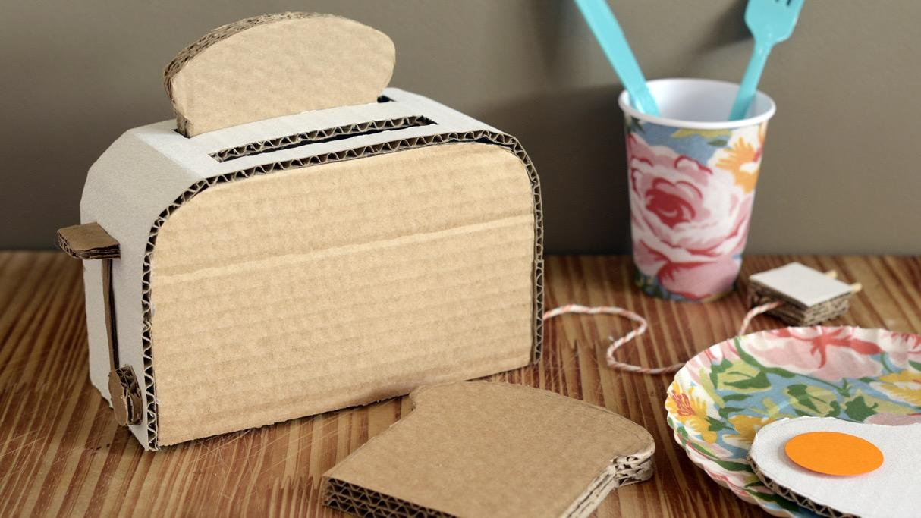
Tentativi ed errori
La mentalità "prova ed errore", nota anche come mentalità "fail fast", è l'idea di creare rapidamente prototipi e testare idee per apprendere e iterare rapidamente.

Slide 22
Le fasi di prototipazione e test del processo di pensiero progettuale vengono utilizzate per trasformare le idee in soluzioni tangibili che possono essere valutate e perfezionate.
Durante la fase di test, i team possono imparare dal feedback degli utenti, possono valutare l'usabilità e l'efficacia della soluzione. Possono utilizzare questo feedback per iterare e migliorare la soluzione. Questo feedback può essere utilizzato per identificare eventuali problemi o problemi con la soluzione e per apportare le modifiche necessarie.
La fase di test consente ai team di convalidare o invalidare i propri presupposti e di apprendere dal punto di vista dell'utente. La fase di test è importante perché consente ai team di valutare l'efficacia della loro soluzione e di iterare finché non soddisfa le esigenze degli utenti.
Iterazione
Apprendimento e miglioramento continuo

Slide 23
Tentativi ed errori
Abbraccia il fallimento: è importante abbracciare il fallimento e vederlo come un'opportunità per imparare e migliorare piuttosto che come un ostacolo. Questo aiuta a creare una cultura della sperimentazione e incoraggia i designer ad assumersi dei rischi e provare cose nuove.
Prototipazione rapida: grazie alla prototipazione rapida e al test delle idee, i progettisti possono raccogliere rapidamente feedback e ripetere i loro progetti. Questo aiuta a identificare i problemi e ad apportare le modifiche necessarie all'inizio del processo.
Iterazione: una mentalità per tentativi ed errori incoraggia l'iterazione e il miglioramento continuo. Testando e perfezionando costantemente le idee, i progettisti possono creare soluzioni migliori che hanno maggiori probabilità di soddisfare le esigenze dell'utente.

Slide 24
Sfida per tentativi ed errori L'obiettivo di questa attività è introdurre i partecipanti all'approccio per tentativi ed errori e incoraggiarli ad accettare il fallimento come opportunità di apprendimento.
Passi per completare l’attività
STEP 1: Usa i risultati dell'attività precedente per generare idee innovative per potenziali soluzioni. Pensa in modo creativo e fuori dagli schemi.
STEP 2: sviluppare un prototipo o un modello della loro soluzione e presentarlo al resto della classe per raccogliere feedback.
STEP 3: fai un elenco dei potenziali miglioramenti che potrebbero essere emersi durante il test del prototipo
TEMPO: 20’

Slide 25
Imparare dal fallimento
RIFLESSIONE
Annota i seguenti suggerimenti:
Riesci a pensare a un momento in cui hai fallito in un progetto o in un'attività? Quello che è successo?
Cosa hai imparato dall'esperienza?Come puoi applicare ciò che hai imparato in progetti o compiti futuri?
AZIONE
Riformula il fallimento come un'opportunità per imparare e crescere, piuttosto che una battuta d'arresto o un fallimento personale.
Cerca un feedback onesto e non educato.
Creare un ambiente che incoraggi la sperimentazione e l'assunzione di rischi.

Slide 26
Per saperne di piu’ su questo modulo:
Tim Harford: Tentativo, errore e il complesso di Dio: https://www.youtube.com/watch?v=K5wCfYujRdE
Tentativi e Errori: Fallire, la tua strada verso il successo: https://www.linkedin.com/pulse/trial-error-method-success-andre-lord/

Slide 27
Mai provato. Mai fallito. Non importa. Riprova. Fallire di nuovo. Fallire meglio.
Samuel Beckett

Slide 28
Imposta un nuovo obbiettivo e completa un nuovo modulo!
Digital mindset
M1: Trasformazione digitale
M2: Lavoro a distanza
M3: introduzione ai media digitali e al marketing
M4: Introduzione al pensiero progettuale
M5: Creativita’ e innovazione

Slide 29
The European Commission's support for the production of this publication does not constitute an endorsement of the contents, which reflect the views only of the authors, and the Commission cannot be held responsible for any use which may be made of the information contained therein.
Project number 2021-1-RO01-KA220-ADU-000026741

